Slide 1
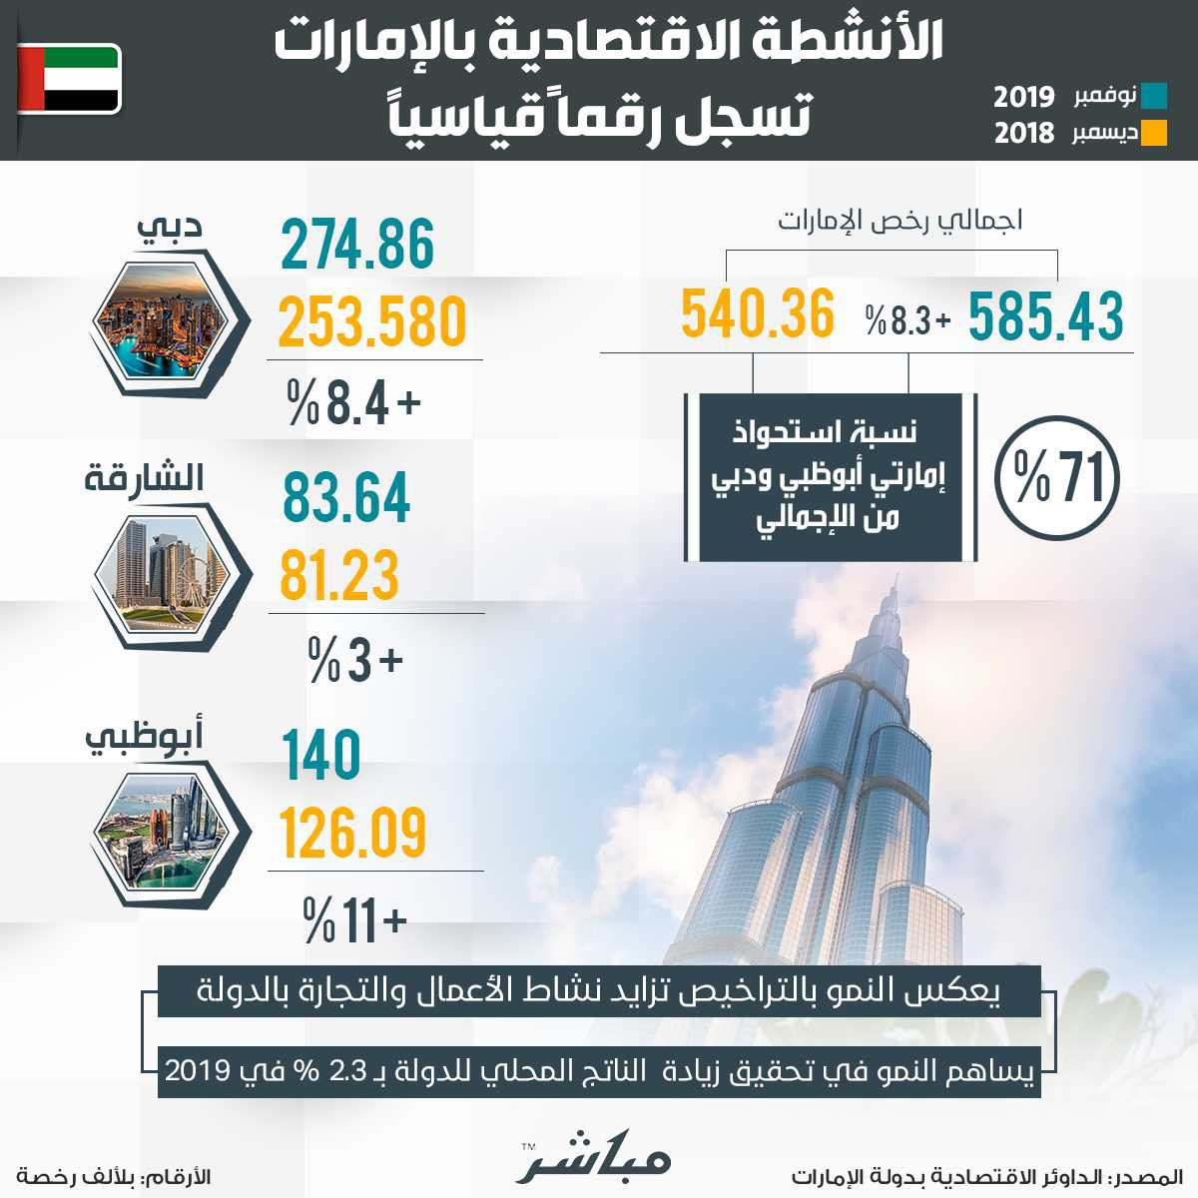
1- أول امارة في تسجيل نمو التراخيص مما يدل على تزايد نشاط الاعمال التجارية
- دبي
- ابوظبي
- الشارقة
– الفجيرة

Slide 2
2- بلغت الزيادة الأعلى في النمو للأنشطة الاقتصادية في عام ..................
- 2018
- 2020
- 2019
- 2017

Slide 3
3- بلغت نسبة الزيادة في امارة أبوظبي في نمو التراخيص بين عامي
2019-2018
- 11%
- 15.3 %
- 15.5%
- 13.91%

Slide 4
4- زيادة نمو التراخيص في دولة الامارات العربية المتحدة يدل على ...........
- تطبيق المسرعات الحكومية
– بناء القدرات الابتكارية والاستثمار
-التطور في رأس المال البشري
- جميع ما ذكر

Slide 5
5-من المتوقع أن ..................النمو في الأنشطة الاقتصادية في دولة الامارات العربية المتحدة
- تقل
- تزداد
- تثبت
- تتذبذب

Slide 6
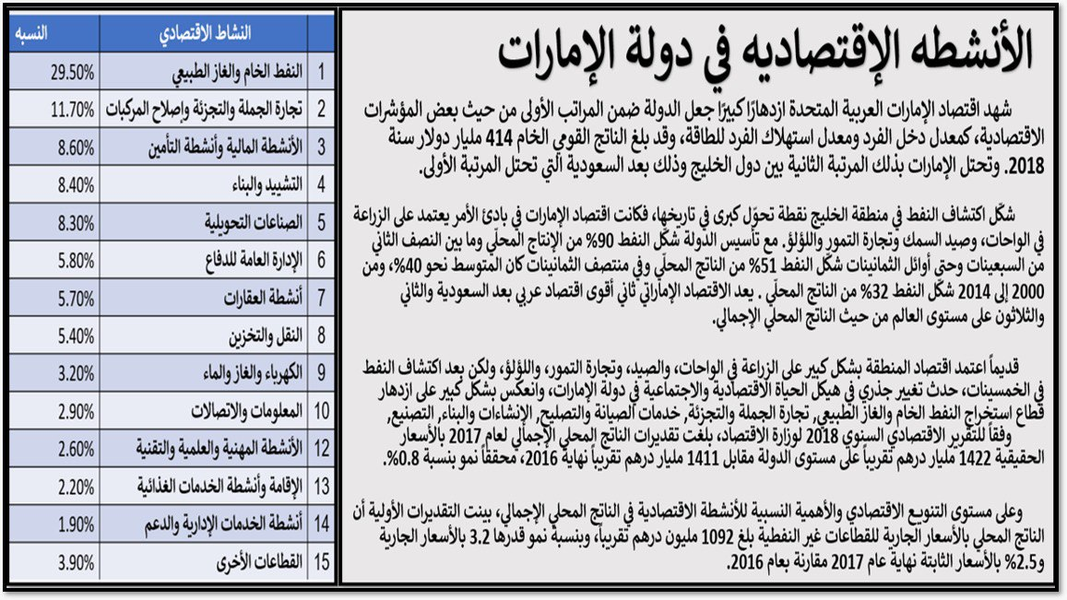
1- أول الأنشطة الاقتصادية التي تحقق نسبة مرتفعة في دولة الامارات العربية المتحدة
النفط والغاز الطبيعي – الكهرباء والغاز – التشييد البناء – النقل والتخزين

Slide 7
2- بلغت الفرق في زيادة الناتج المحلي لدولة الامارات بين عامي 2016-2017
15% - 11% -14% 16%

Slide 8
3- .......................... نسبة مساهمة النفط في الناتج المحلي في دولة الامارات منذ عام 1971 - 2014
تذبذبت - تضاعفت - زادت - قلت

Slide 9
4- عملت دولة الامارات على تنويع الاقتصاد الوطني في الدولة ل
تحقيق التنمية المستدامة – ترسيخ الاقتصاد القائم على المعرفة فقط – تعزيز الصناعات الوطنية غير النفطية – جميع ماذكر

Slide 10
4- عملت دولة الامارات على تنويع الاقتصاد الوطني في الدولة لـ ............................................
تحقيق التنمية المستدامة – ترسيخ الاقتصاد القائم على المعرفة فقط – تعزيز الصناعات الوطنية غير النفطية – جميع ماذكر

Slide 11
5- تحتل دولة الامارات المركز .................... في ارتفاع مؤشر الأنشطة الاقتصادية بين الدول العربية .
الرابع - الثاني - الأول - الثالث

Slide 12
6- من المؤشرات الاقتصادية التي تدل على ارتفاع الاقتصاد في دولة الامارات ................
معدل دخل الفرد - زيادة الاستهلاك – معدل دخل الفرد ومعدل استهلاك الفرد للطاقة – قلة السياح

Slide 13
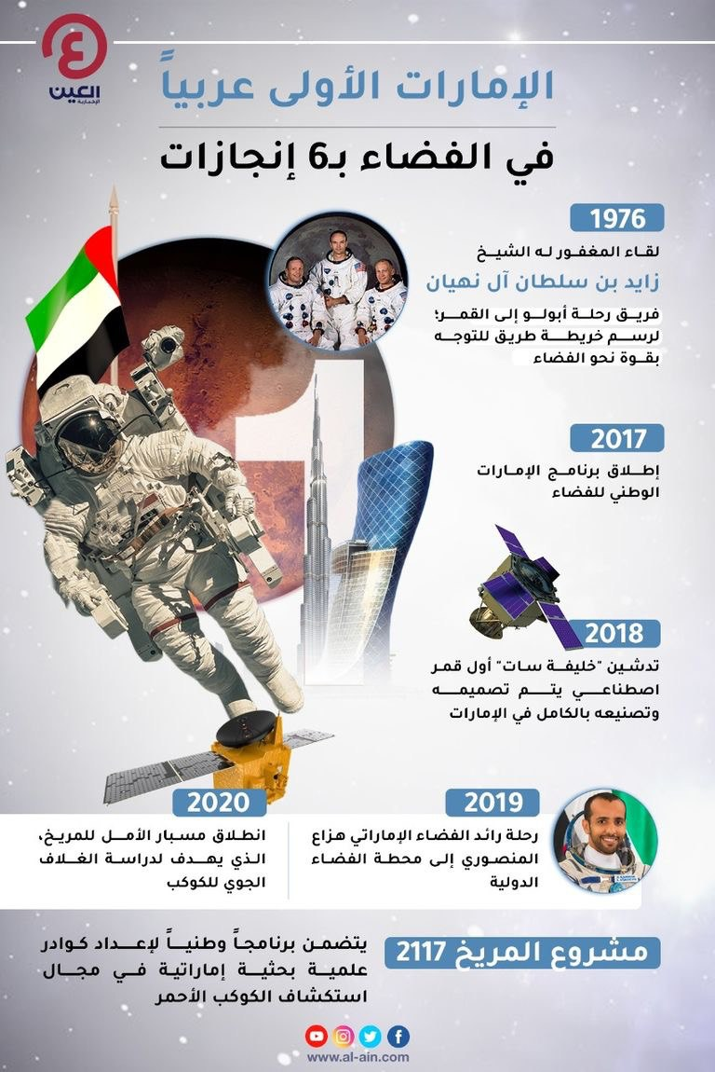
1- أطلق برنامج الامارات الوطني للفضاء عام
- 2020
- 2017
- 2015
– 2010

Slide 14
2- احتلت دولة الامارات المركز ....................................................................
بعدد إنجازاتها في الفضاء .
- الأول
- الثالث
- الرابع
- الثاني

Slide 15
3- أطلق على رحلة هزاع المنصوري
للفضاء ................................................................
- طموح هزاع
- طموح زايد
- زايد والاتحاد
- هزاع المنصوري

Slide 16
4 - اهتمام دولة الامارات العربية المتحدة باستكشاف الفضاء الخارجي يعود الى
.........................
- بناء موارد بشرية في مجال الفضاء
- تطوير المعرفة والأبحاث العلمية
- تأسيس اقتصاد مستدام
- جميع ما ذكر

Slide 17
4 - اهتمام دولة الامارات العربية المتحدة باستكشاف الفضاء الخارجي يعود الى
.........................
- بناء موارد بشرية في مجال الفضاء
- تطوير المعرفة والأبحاث العلمية
- تأسيس اقتصاد مستدام
- جميع ما ذكر

Slide 18
5- تحقق حلم الشيخ زايد رحمه الله في دخول الامارات مجال الفضاء بعد
.........................
- 45 عام
- 43 عام
- 40 عام
- 39 عام

Slide 19
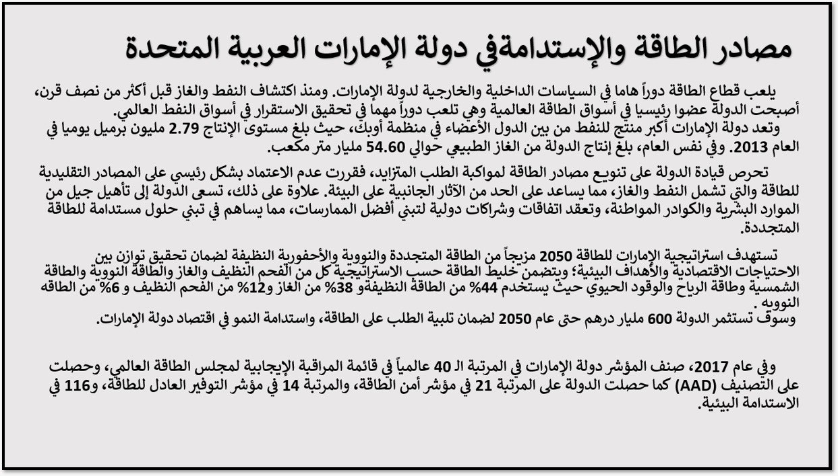
1- حرصت الامارات على تنويع مصادر الطاقة لـ ...............................................................................................
لزيادة التأثير على البيئة – تحقيق الاستدامة – قلة التنمية الخضراء – ضعف الأهداف الاقتصادية التنموية

Slide 20
2- ازداد الطلب على مصادر الطاقة كالكهرباء بسبب ..................................................
- زيادة عدد السكان – توسع الاقتصاد - عامل المناخ – جميع ما سبق

Slide 21
3- من مصادر الطاقة المتجددة التي عملت الامارات على استخدامها .....................................................................................................
- النفط والغاز الطبيعي – الطاقة الحركية والنووية - الطاقة الشمسية والرياح - الفحم والبنزين

Slide 22
5- حصلت دولة الامارات على المركز ........................................................ في المراقبة الإيجابية في مجلس الطاقة
- 35 - 40 - 21 -14

Slide 23
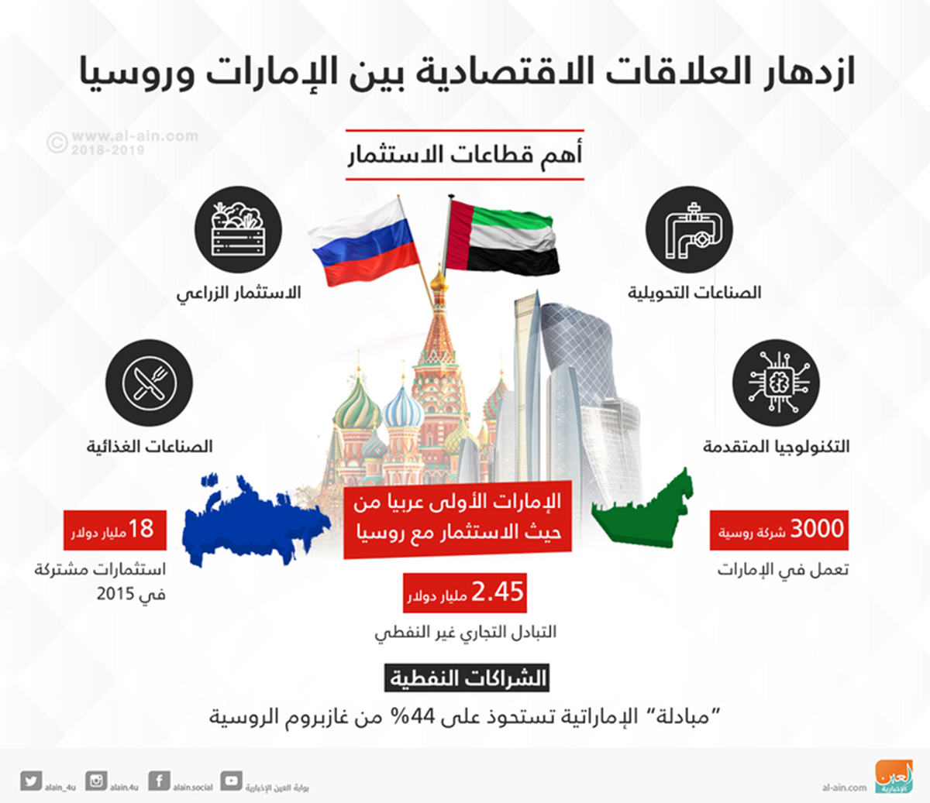
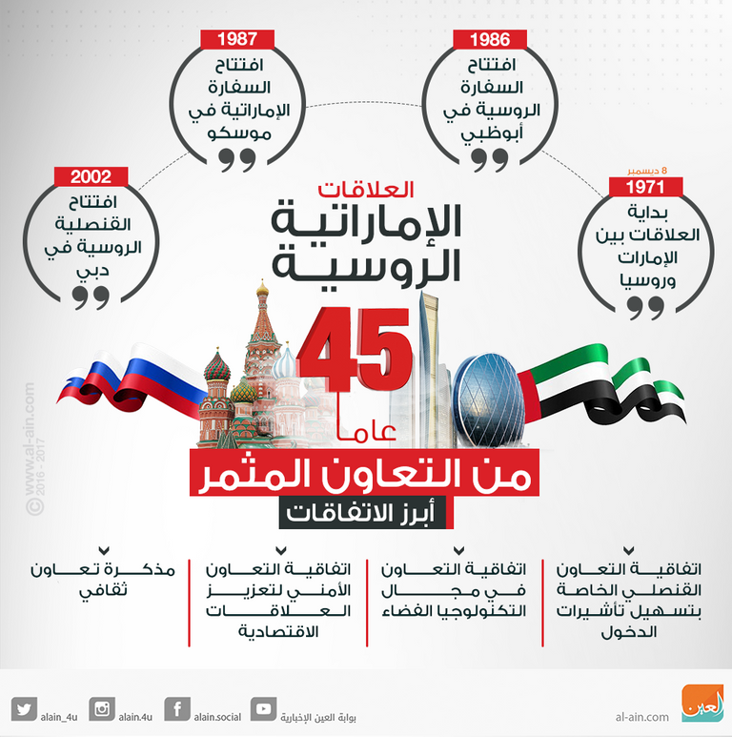
1- بدأت العلاقات الإماراتية الروسية في عام
- 1980 -1971 -1977 - 1972

Slide 24
2- اهم قطاعات الاستثمار بين الامارات والجمهورية الروسية .........................................................................................
الصناعات التحويلية – الصناعات الغذائية – الصناعات التحويلية – جميع ما سبق

Slide 25
3-امتد عمر العلاقات الروسية الإماراتية الى الآن ......................................................................................................................
- 25 عام – 35 عام – 45 عام – 65 عام

Slide 26
4- بلغت الاستثمارات المشتركة بين البلدين عام 2015 حوالى .........................................................................................................................
- 20 مليار دولار – 22 مليار دولار – 2 مليار دولار – 18 مليار دولار

Slide 27
5-احتلت دولة الامارات العربية المركز ............................................. بالنسبة للدول العربية في الاستثمار مع روسيا
- الأول - الثاني - الثالث - الرابع

